Slide 1
Aplicaciones Móviles
- Clase 1 -
Ing. Erick Silva

Slide 2
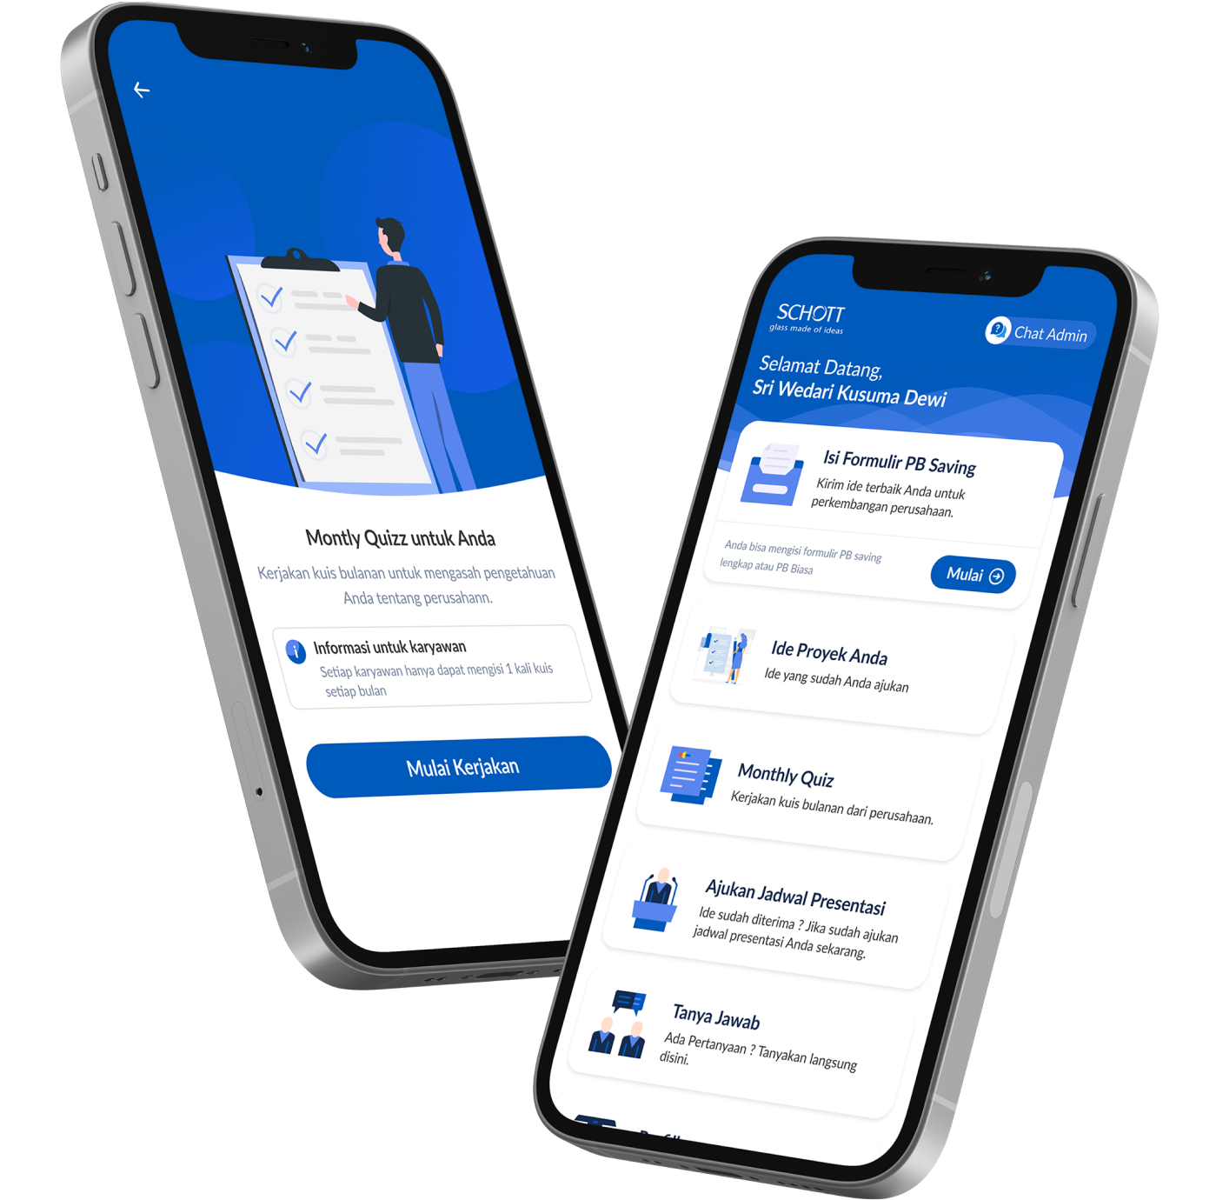
Objetivos
Presentar las tecnologías implicadas en el desarrollo mobile
Comprender y familiarizarnos con el vocabulario técnico
Relacionar programación orientada a objetos con el desarrollo mobile
Programar aplicaciones para dispositivos Android

Slide 3
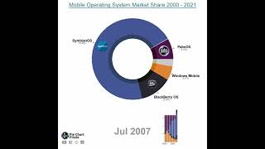
Sistemas operativos

Slide 4
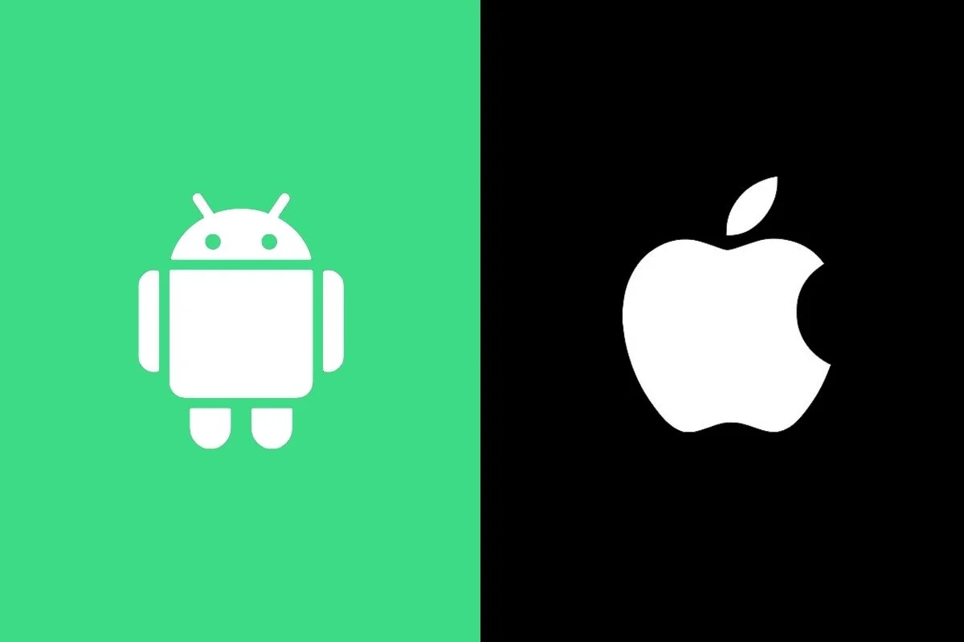
Android vs iOS

Slide 5

Lenguajes

Slide 6
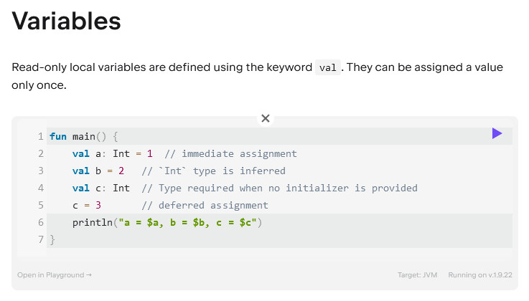
Kotlin
kotlinlang.org/docs/basic-syntax.html

Slide 7
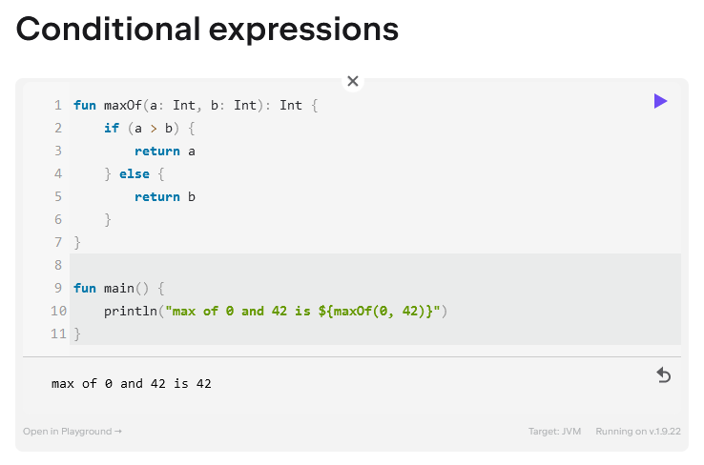
Kotlin
kotlinlang.org/docs/basic-syntax.html

Slide 8
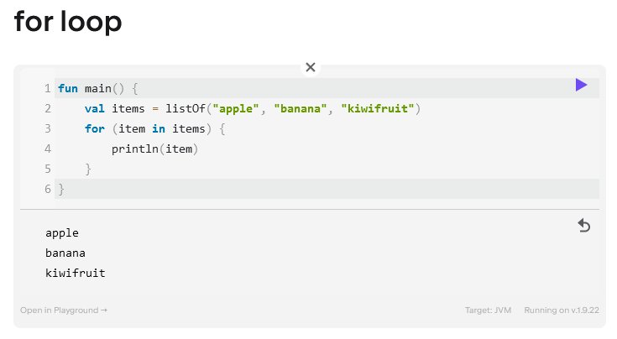
Kotlin
kotlinlang.org/docs/basic-syntax.html

Slide 9
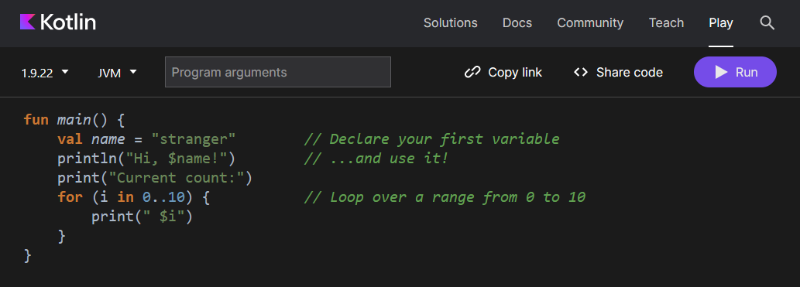
Actividad 1: Piedra Papel o Tijera
https://play.kotlinlang.org/

Slide 10

Actividad 1: Piedra Papel o Tijera
Usaremos:
val y var
fun
class
enum class
Interface

Slide 11
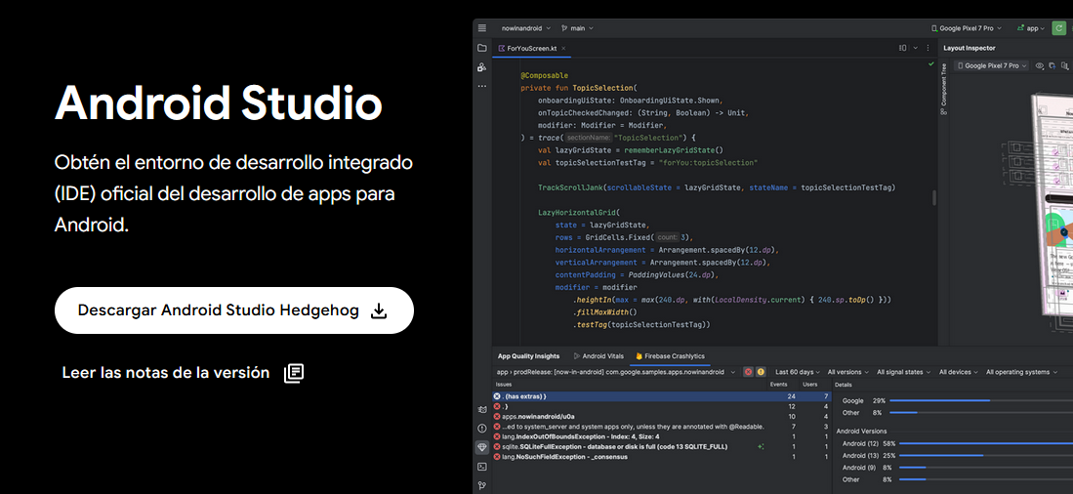
Instalar Android Studio
1. Descargar: https://developer.android.com/studio

Slide 12
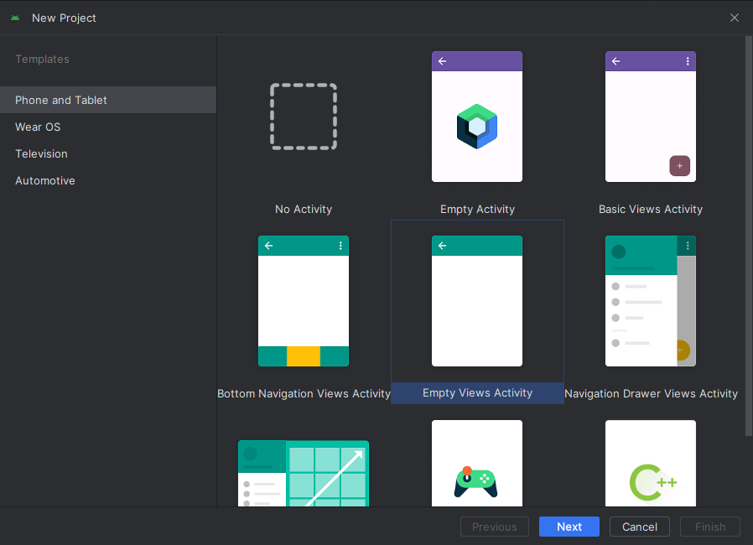
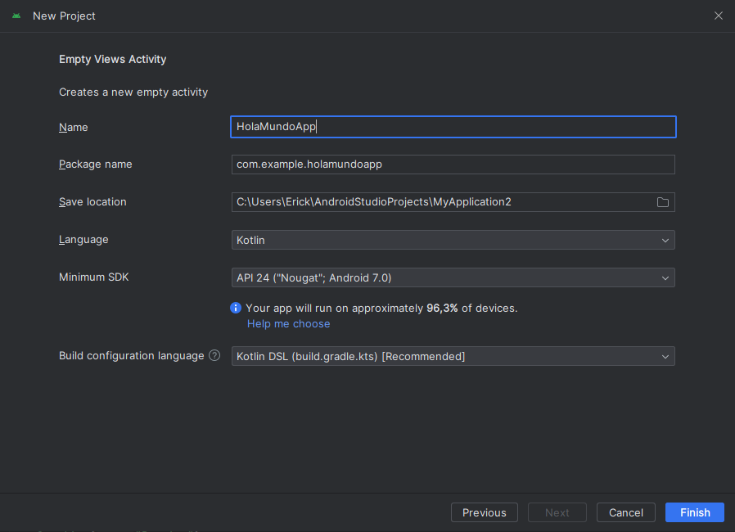
Instalar Android Studio
2. Crear nuevo proyecto: Empty Views Activity

Slide 13
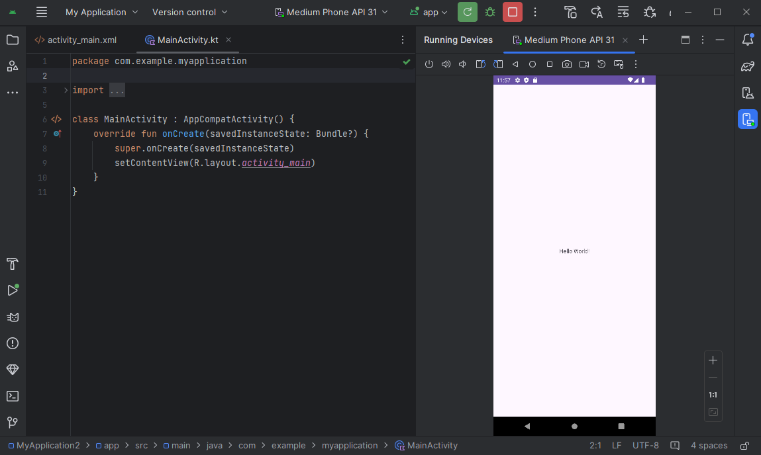
Instalar Android Studio
3. Ejecutar el proyecto en un simulador

